Slide 1
Toma de Decisiones Secuencial y Aprendizaje por Refuerzo

Slide 2
Clase 1
Introducción al Aprendizaje por Refuerzo
Procesos Markovianos
Definición
Propiedades
Ejemplos

Slide 3
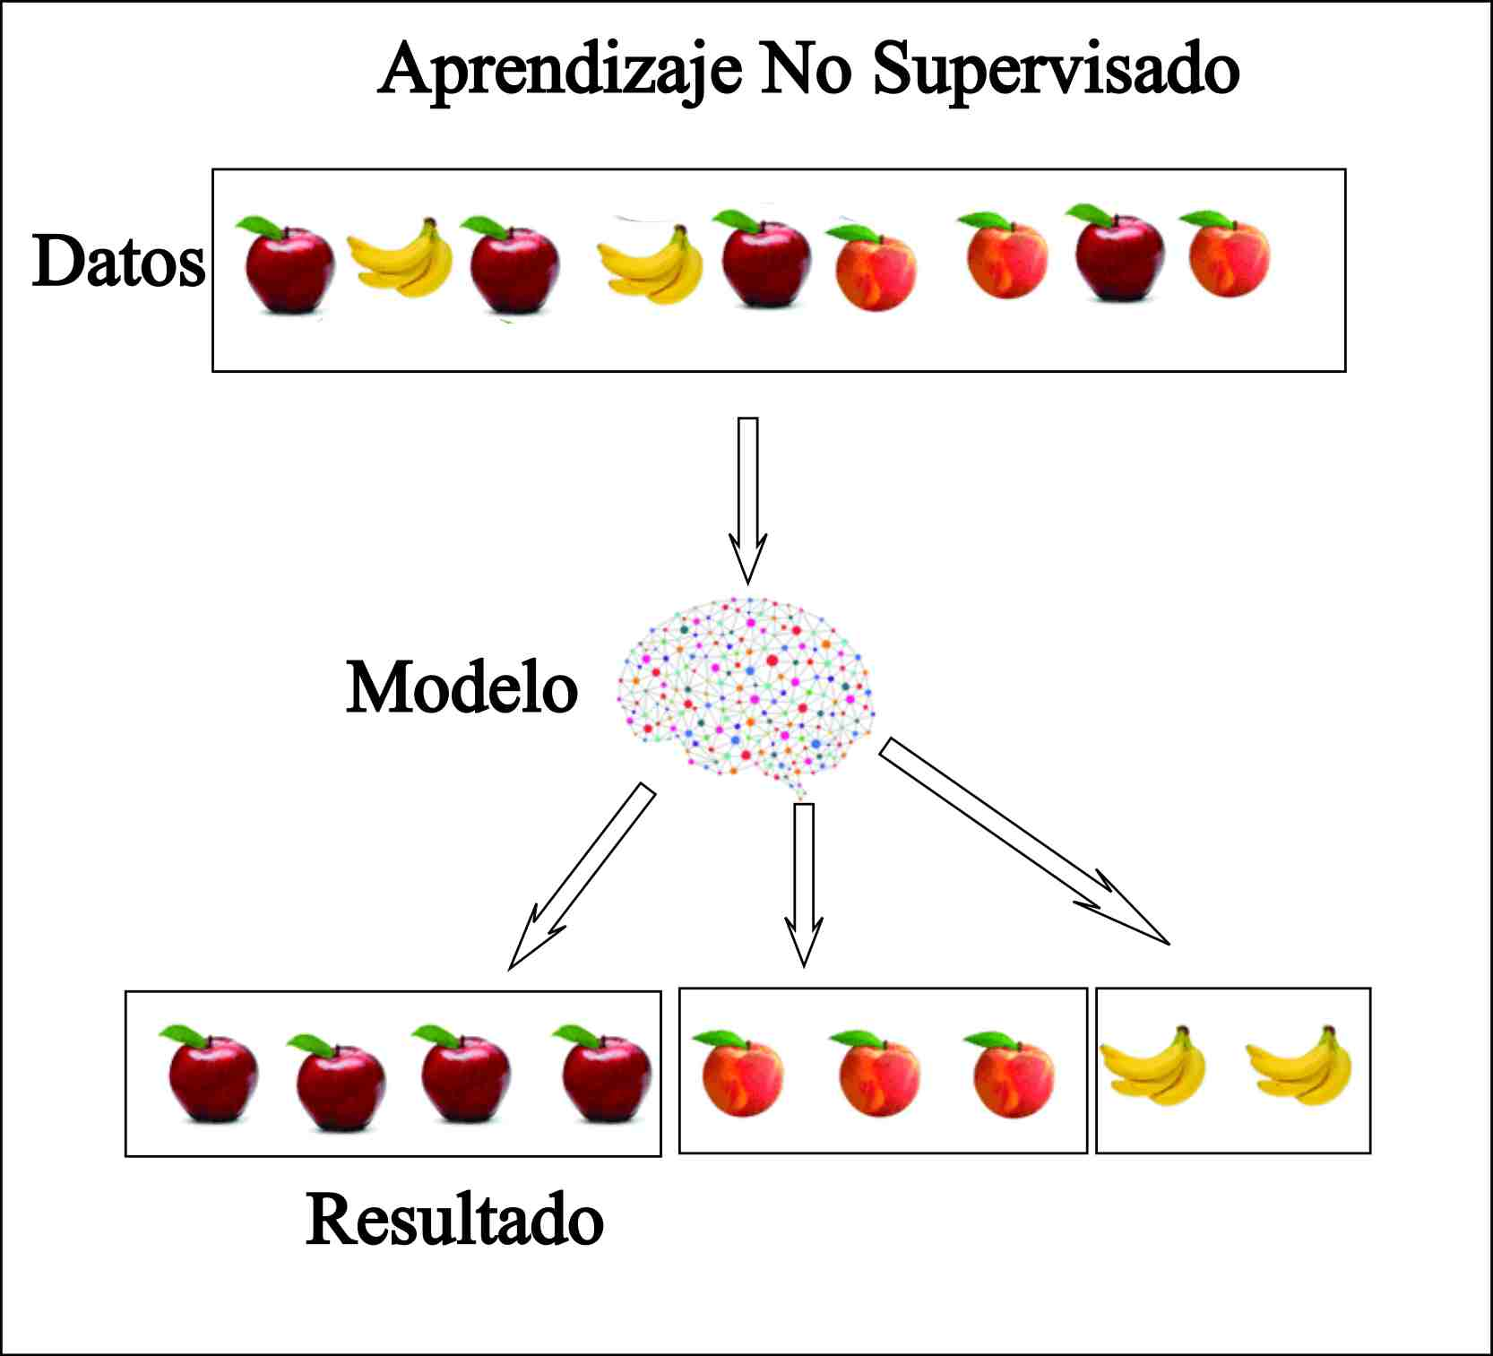
Aprendizaje Automático (Machine Learning)

Slide 4
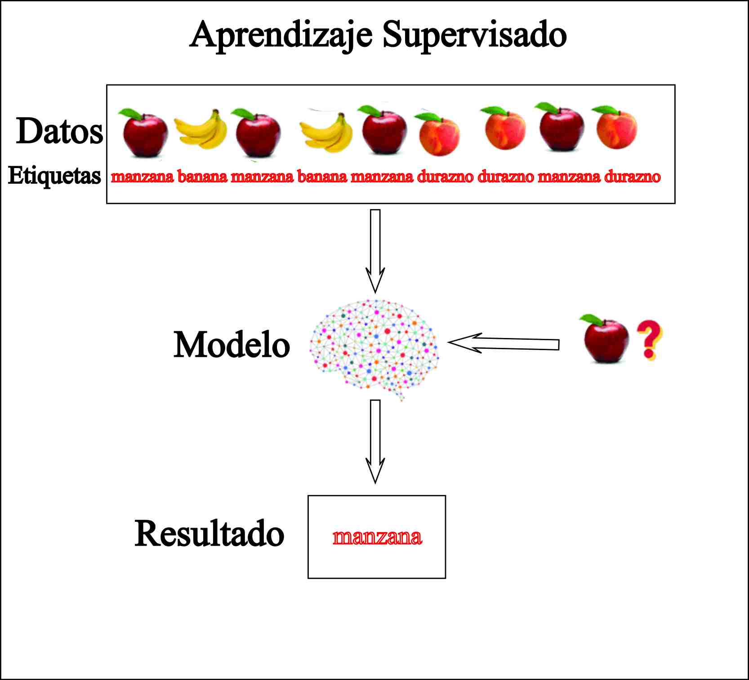
Aprendizaje Automático (Machine Learning)

Slide 5
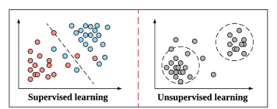
Aprendizaje Automático (Machine Learning)
Agrupamiento (clustering)
Reducción de dimensionalidad
Extracción de características

Slide 6
Aprendizaje Automático (Machine Learning)
Agrupamiento (clustering)
Reducción de dimensionalidad
Extracción de características
Clasificación
Regresión

Slide 7
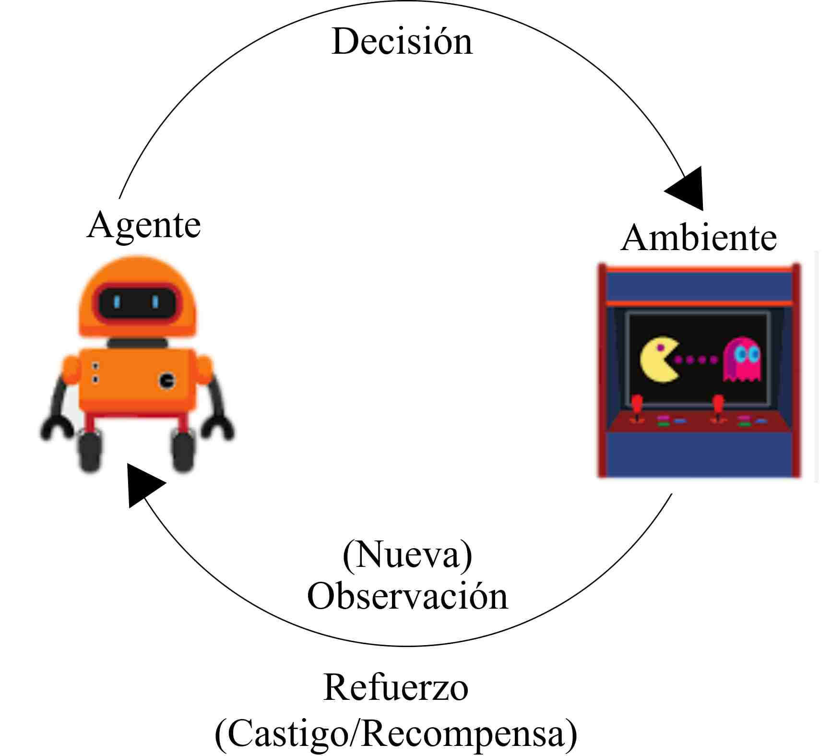
Aprendizaje Automático
Aprendizaje Por Refuerzo (Reinforcement Learning)

Slide 8
Aprendizaje Automático
Aprendizaje Por Refuerzo (Reinforcement Learning)

Slide 9
Aprendizaje Automático
Aprendizaje Por Refuerzo (Reinforcement Learning)

Slide 10
Aprendizaje Por Refuerzo (Reinforcement Learning)
Aprendizaje de estrategias óptimas para situaciones que se extienden en el tiempo

Slide 11
Aprendizaje Por Refuerzo (Reinforcement Learning)
Aprendizaje de estrategias óptimas para situaciones que se extienden en el tiempo
La función de “refuerzo” puede ser diseñada para expresar diferentes objectivos
Modelo de toma de decisiones secuenciales:
Ambiente tiene un estado que cambia al largo del tiempo
Evolución del estado afectada por decisiones
Función de “refuerzo” afectada por estado y decisiones

Slide 12
Aprendizaje Por Refuerzo (Reinforcement Learning)
Dificultades extras vs otros tipos de aprendizaje:
las consecuencias de una acción actual pueden impactar en el futuro
no hay una señal directa midiendo ese impacto, solo la recompensa inmediata

Slide 13
Aprendizaje Por Refuerzo (Reinforcement Learning)
Dificultades extras vs otros tipos de aprendizaje:
las consecuencias de una acción actual pueden impactar en el futuro
no hay una señal directa midiendo ese impacto, solo la recompensa inmediata
el ambiente puede ser desconocido
necesidad de aprender un modelo del ambiente y la acción

Slide 14
Aprendizaje Por Refuerzo (Reinforcement Learning)
Dificultades extras vs otros tipos de aprendizaje:
las consecuencias de una acción actual pueden impactar en el futuro
no hay una señal directa midiendo ese impacto, solo la recompensa inmediata
el ambiente puede ser desconocido
Necesidad de aprender un modelo del ambiente y la acción
potencialmente muchas acciones posibles
Hay que encontrar una forma eficiente de explorar las acciones

Slide 15
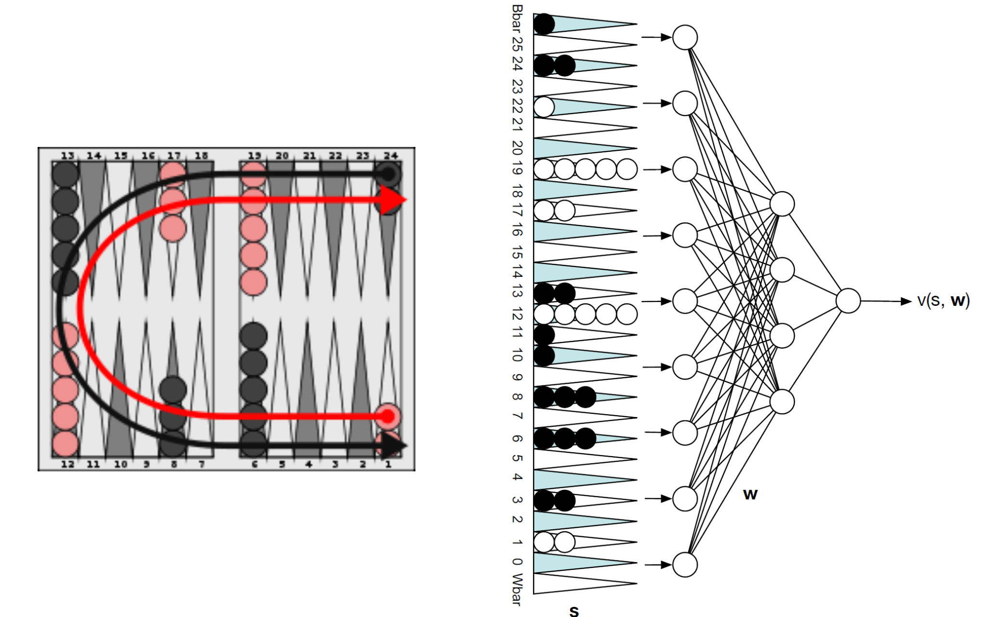
Aprendizaje Por Refuerzo - Juegos
TD-Gammon (1992)

Slide 16

Aprendizaje Por Refuerzo - Juegos
TD-Gammon (1992)
AlphaGo (2015-2017)

Slide 17

Aprendizaje Por Refuerzo - Robótica

Slide 18
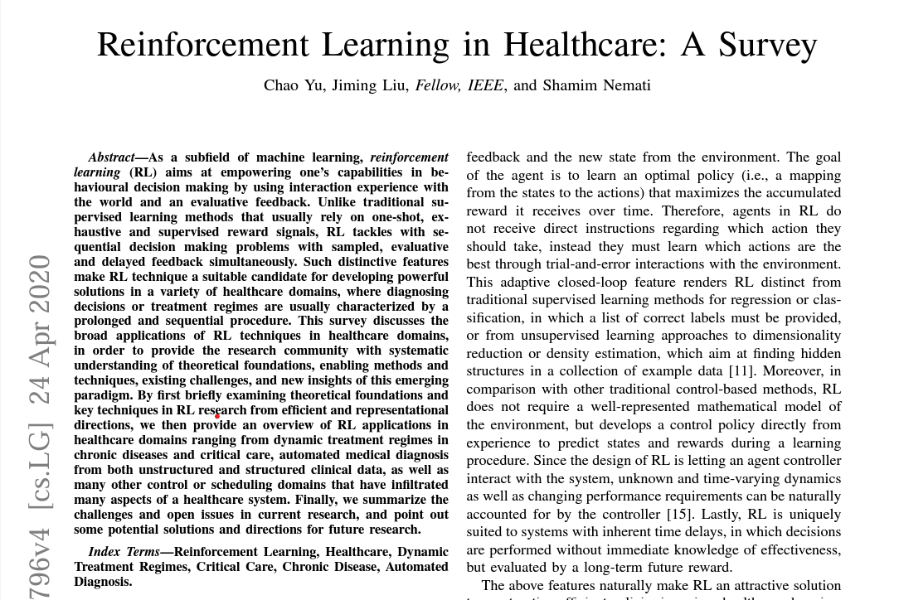
Aprendizaje Por Refuerzo - Medicina

Slide 19
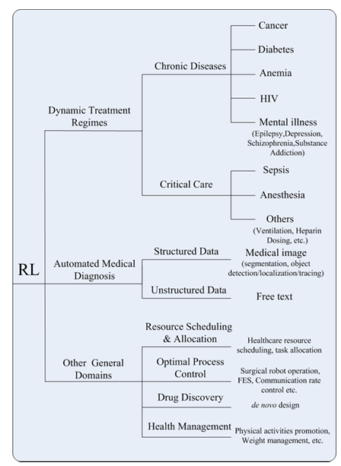
Aprendizaje Por Refuerzo - Medicina

Slide 20
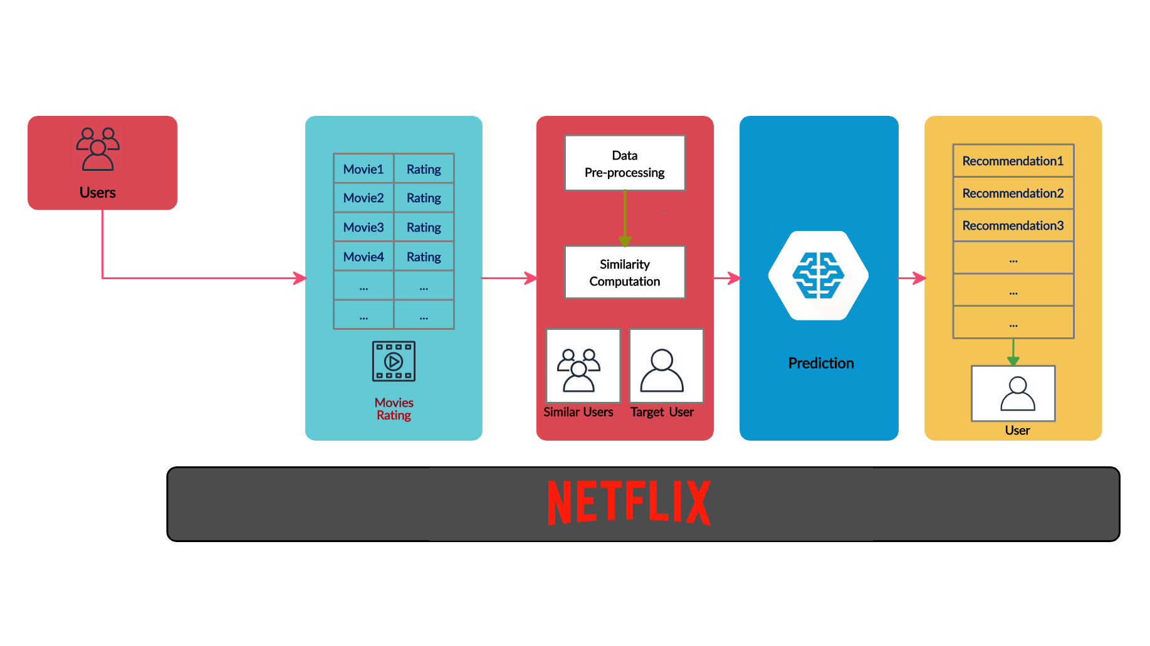
Aprendizaje Por Refuerzo
Procesamiento de Lenguaje Natural Natural

Slide 21

Aprendizaje Por Refuerzo
Procesamiento de Lenguaje Natural Natural

Slide 22

Aprendizaje Por Refuerzo
Procesamiento de Lenguaje Natural Natural

Slide 23
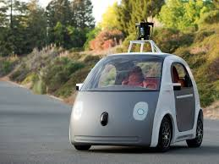
Aprendizaje Por Refuerzo
Vehiculos Autónomos

Slide 24
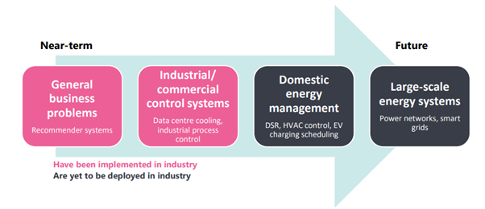
Aprendizaje Por Refuerzo - Sistemas de Energía

Slide 25
Aprendizaje Por Refuerzo
Marketing (campañas A/B, subastas)
Gerenciamiento de recursos
Finanzas
Gestión de cadenas de suministro (supply chain management)
Precios dinámicos
…

Slide 26
Toma de Decisiones Secuenciales
Cómo describir el problema matemáticamente?

Slide 27
Toma de Decisiones Secuenciales
Cómo describir el problema matemáticamente?
Aprendizaje por refuerzo basado en Procesos de Decisión Markovianos
(Markov Decision Processes - MDPs)

Slide 28
Procesos Markovianos
Ejemplo: cómo representar condiciones de mercado?

Slide 29
Procesos Markovianos
Ejemplo: cómo representar condiciones de mercado?
En cada semana, uno de tres posibles estados
Alcista
Bajista
Estable

Slide 30
Procesos Markovianos
Ejemplo: cómo representar condiciones de mercado?
En cada semana, uno de tres posibles estados
Cómo evolucionan en el tiempo?
90%
7.5%
Alcista
Bajista
Estable
2.5%

Slide 31
Procesos Markovianos
Ejemplo: cómo representar condiciones de mercado?
En cada semana, uno de tres posibles estados
Cómo evolucionan en el tiempo? Descripción en términos de probabilidad
0.9
0.075
Alcista
Bajista
Estable
0.025

Slide 32
Procesos Markovianos
Ejemplo: cómo representar condiciones de mercado?
En cada semana, uno de tres posibles estados
Cómo evolucionan en el tiempo? Descripción en términos de probabilidad
0.8
0.9
0.075
Alcista
Bajista
0.15
0.25
0.25
Estable
0.025
0.05
0.5

Slide 33
Procesos Markovianos
Ejemplo: cómo representar condiciones de mercado?
En cada semana, uno de tres posibles estados
Cómo evolucionan en el tiempo? Descripción en términos de probabilidad
En este curso, nos enfocaremos en procesos a tiempo discreto
0.8
0.9
0.075
Alcista
Bajista
0.15
0.25
0.25
Estable
0.025
0.05
0.5

Slide 34

Procesos Markovianos
Cómo definir matemáticamente el proceso de regímenes de mercado?
0.9
0.8
0.075
Alcista
Bajista
0.15
0.25
0.25
Estable
0.025
0.05
0.5

Slide 35
Procesos Markovianos
Cómo definir matemáticamente el proceso de regímenes de mercado?
Espacio de estados S
S = {Alcista, Bajista, Estable}
Estados pueden ser discretos o continuos
0.9
0.8
0.075
Alcista
Bajista
0.15
0.25
0.25
Estable
0.025
0.05
0.5

Slide 36
Procesos Markovianos
Cómo definir matemáticamente el proceso de regímenes de mercado?
Espacio de estados S
S = {Alcista, Bajista, Estable}
Estados pueden ser discretos o continuos
Evolución en el tiempo:
0.9
0.8
0.075
Alcista
Bajista
0.15
from\to | Alcista | Bajista | Estable
Alcista
Bajista
Estable
0.25
0.25
Estable
0.025
0.05
0.5

Slide 37
Procesos Markovianos
Cómo definir matemáticamente el proceso de regímenes de mercado?
Espacio de estados S
S = {Alcista, Bajista, Estable}
Estados pueden ser discretos o continuos
Evolución en el tiempo:
0.9
0.8
0.075
Alcista
Bajista
0.15
from\to | Alcista | Bajista | Estable
Alcista | 0.9
Bajista
Estable
0.25
0.25
Estable
0.025
0.05
0.5

Slide 38
Procesos Markovianos
Cómo definir matemáticamente el proceso de regímenes de mercado?
Espacio de estados S
S = {Alcista, Bajista, Estable}
Estados pueden ser discretos o continuos
Evolución en el tiempo:
0.9
0.8
0.075
Alcista
Bajista
0.15
from\to | Alcista | Bajista | Estable
Alcista | 0.9 | 0.075
Bajista
Estable
0.25
0.25
Estable
0.025
0.05
0.5

Slide 39
Procesos Markovianos
Cómo definir matemáticamente el proceso de regímenes de mercado?
Espacio de estados S
S = {Alcista, Bajista, Estable}
Estados pueden ser discretos o continuos
Evolución en el tiempo:
0.9
0.8
0.075
Alcista
Bajista
0.15
from\to | Alcista | Bajista | Estable
Alcista | 0.9 | 0.075 | 0.025
Bajista
Estable
0.25
0.25
Estable
0.025
0.05
0.5

Slide 40
Procesos Markovianos
Cómo definir matemáticamente el proceso de regímenes de mercado?
Espacio de estados S
S = {Alcista, Bajista, Estable}
Estados pueden ser discretos o continuos
Evolución en el tiempo:
0.9
0.8
0.075
Alcista
Bajista
0.15
from\to | Alcista | Bajista | Estable
Alcista | 0.9 | 0.075 | 0.025
Bajista | 0.15 | 0.8 | 0.05
Estable | 0.25 | 0.25 | 0.5
0.25
0.25
Estable
0.025
0.05
0.5

Slide 41
Procesos Markovianos
Cómo definir matemáticamente el proceso de regímenes de mercado?
Espacio de estados S
S = {Alcista, Bajista, Estable}
Estados pueden ser discretos o continuos
0.9
0.8
Evolución en el tiempo:
Matriz de transición
0.075
Alcista
Bajista
0.15
from\to | Alcista | Bajista | Estable
Alcista | 0.9 | 0.075 | 0.025
Bajista | 0.15 | 0.8 | 0.05
Estable | 0.25 | 0.25 | 0.5
0.25
0.25
Estable
0.025
0.05
0.5

Slide 42
Procesos Markovianos
Cómo definir matemáticamente el proceso de regímenes de mercado?
Espacio de estados S
S = {Alcista, Bajista, Estable}
Estados pueden ser discretos o continuos
0.9
0.8
Evolución en el tiempo:
Matriz de transición P
0.075
Alcista
Bajista
0.15
0.25
0.25
Estable
0.025
0.05
0.5

Slide 43
Procesos Markovianos
Cómo definir matemáticamente el proceso de regímenes de mercado?
Espacio de estados S
S = {Alcista, Bajista, Estable}
Estados pueden ser discretos o continuos
0.9
0.8
Evolución en el tiempo:
Matriz de transición P
Tupla (S,P) define el proceso markoviano
0.075
Alcista
Bajista
0.15
0.25
0.25
Estable
0.025
0.05
0.5

Slide 44
Procesos Markovianos
Cómo definir matemáticamente el proceso de regímenes de mercado?
Espacio de estados S
S = {Alcista, Bajista, Estable}
Estados pueden ser discretos o continuos
0.9
0.8
Evolución en el tiempo:
Matriz de transición P
Tupla (S,P) define el proceso markoviano
Si el número de estados es finito, también
decimos cadena markoviana.
0.075
Alcista
Bajista
0.15
0.25
0.25
Estable
0.025
0.05
0.5

Slide 45
Propiedad de Markov
“El futuro del proceso markoviano depende solamente del estado presente.”

Slide 46
Propiedad de Markov
“El futuro del proceso markoviano depende solamente del estado presente.”
Proceso de Markov: tupla (S,P)

Slide 47
Propiedad de Markov
“El futuro del proceso markoviano depende solamente del estado presente.”
Proceso de Markov: tupla (S,P)
Estados s₀, s₁, s₂, … (s_{t} Є S for t = 0,1,2,...)

Slide 48
Propiedad de Markov
“El futuro del proceso markoviano depende solamente del estado presente.”
Proceso de Markov: tupla (S,P)
Estados s₀, s₁, s₂, … (s_{t} Є S for t = 0,1,2,...)
Prob(s_{t+1}|s₀,s₁,...,s_{t}) = Prob(s_{t+1}|s_{t})
El estado s_{t} contiene toda la información relevante para el futuro del proceso
Si conocemos s_{t}, podemos olvidar s_{t-1}, s_{t-2} ,..., s₀.

Slide 49
Propiedad de Markov
“El futuro del proceso markoviano depende solamente del estado presente.”
Proceso de Markov: tupla (S,P)
Estados s₀, s₁, s₂, … (s_{t} Є S for t = 0,1,2,...)
Prob(s_{t+1}|s₀,s₁,...,s_{t}) = Prob(s_{t+1}|s_{t})
El estado s_{t} contiene toda la información relevante para el futuro del proceso
Si conocemos s_{t}, podemos olvidar s_{t-1}, s_{t-2} ,..., s₀.
Prob(s_{t+1}= s| s_{t}= s’) = P(s,s’)

Slide 50
Propiedad de Markov
“El futuro del proceso markoviano depende solamente del estado presente.”
Proceso de Markov: tupla (S,P)
Estados s₀, s₁, s₂, … (s_{t} Є S for t = 0,1,2,...)
Prob(s_{t+1}|s₀,s₁,...,s_{t}) = Prob(s_{t+1}|s_{t})
El estado s_{t} contiene toda la información relevante para el futuro del proceso
Si conocemos s_{t}, podemos olvidar s_{t-1}, s_{t-2} ,..., s₀.
Prob(s_{t+1}= s| s_{t}= s’) = P(s,s’)
E.g. Prob(s_{t+1}= Bajista | s_{t} = Alcista) = P(Alcista, Bajista) = 0.075

Slide 51
Propiedad de Markov
Cuál es la probabilidad de tener un mercado bajista en la próxima semana después de haber tenido un mercado alcista en las últimas 5 semanas?
Cuál es la probabilidad de tener un mercado bajista en la próxima semana después de haber tenido un mercado alcista en la última semana, y bajista en las 4 anteriores?
S = {Alcista, Bajista, Estable}
0.9
0.8
0.075
Alcista
Bajista
0.15
0.25
0.25
Estable
0.025
0.05
0.5

Slide 52
Propiedad de Markov
Cuál es la probabilidad de tener un mercado bajista en la próxima semana después de haber tenido un mercado alcista en las últimas 5 semanas?
Cuál es la probabilidad de tener un mercado bajista en la próxima semana después de haber tenido un mercado alcista en la última semana, y bajista en las 4 anteriores?
S = {Alcista, Bajista, Estable}
0.9
0.8
0.075
Alcista
Bajista
0.15
0.25
0.25
Estable
0.025
0.05
0.5

Slide 53
Propiedad de Markov
Cuál es la probabilidad de tener un mercado bajista en la próxima semana después de haber tenido un mercado alcista en las últimas 5 semanas?
Cuál es la probabilidad de tener un mercado bajista en la próxima semana después de haber tenido un mercado alcista en la última semana, y bajista en las 4 anteriores?
S = {Alcista, Bajista, Estable}
0.9
0.8
0.075
Alcista
Bajista
0.15
0.25
0.25
Estable
0.025
0.05
0.5

Slide 54
Distribución Probabilística de Estados
Si esta semana el mercado es bajista, cuál es la probabilidad de que sea bajista en la próxima semana? En 2 semanas? En 10 semanas?
S = {Alcista, Bajista, Estable}
0.9
0.8
0.075
Alcista
Bajista
0.15
0.25
0.25
Estable
0.025
0.05
0.5

Slide 55
Distribución Probabilística de Estados
Si esta semana el mercado es bajista, cuál es la probabilidad de que sea bajista en la próxima semana? En 2 semanas? En 10 semanas?
Vamos a representar una distribución probabilística de estados con la variable π_{t}:
π_{t}(s) = Prob(s_{t} = s)

Slide 56
Distribución Probabilística de Estados
Si esta semana el mercado es bajista, cuál es la probabilidad de que sea bajista en la próxima semana? En 2 semanas? En 10 semanas?
Vamos a representar una distribución probabilística de estados con la variable π_{t}:
π_{t}(s) = Prob(s_{t} = s)
En nuestro ejemplo, si consideramos que esta semana corresponde a t = 0:
Prob(s₀ = Altista) = 0, Prob(s₀ = Bajista) = 1, Prob(s₀ = Estable) = 0

Slide 57
Distribución Probabilística de Estados
Si esta semana el mercado es bajista, cuál es la probabilidad de que sea bajista en la próxima semana? En 2 semanas? En 10 semanas?
Vamos a representar una distribución probabilística de estados con la variable π_{t}:
π_{t}(s) = Prob(s_{t} = s)
En nuestro ejemplo, si consideramos que esta semana corresponde a t = 0:
Prob(s₀ = Altista) = 0, Prob(s₀ = Bajista) = 1, Prob(s₀ = Estable) = 0
π₀ =

Slide 58
Distribución Probabilística de Estados
Si esta semana el mercado es bajista, cuál es la probabilidad de que sea bajista en la próxima semana? En 2 semanas? En 10 semanas?
Vamos a representar una distribución probabilística de estados con la variable π_{t}:
π_{t}(s) = Prob(s_{t} = s)
En nuestro ejemplo, si consideramos que esta semana corresponde a t = 0:
Prob(s₀ = Altista) = 0, Prob(s₀ = Bajista) = 1, Prob(s₀ = Estable) = 0
π₀ =
π₀ es la distribución inicial de estados en el proceso markoviano.

Slide 59
Distribución Probabilística de Estados
Si esta semana el mercado es bajista, cuál es la probabilidad de que sea bajista en la próxima semana? En 2 semanas? En 10 semanas?
S = {Alcista, Bajista, Estable}
0.9
0.8
0.075
Alcista
Bajista
0.15
0.25
0.25
Estable
0.025
0.05
0.5

Slide 60
Distribución Probabilística de Estados
Si esta semana el mercado es bajista, cuál es la probabilidad de que sea bajista en la próxima semana? En 2 semanas? En 10 semanas?
La probabilidad de que sea bajista en la próxima semana es 0.8
S = {Alcista, Bajista, Estable}
0.9
0.8
0.075
Alcista
Bajista
0.15
0.25
0.25
Estable
0.025
0.05
0.5

Slide 61
Distribución Probabilística de Estados
Si esta semana el mercado es bajista, cuál es la probabilidad de que sea bajista en la próxima semana? En 2 semanas? En 10 semanas?
S = {Alcista, Bajista, Estable}
0.9
0.8
0.075
Alcista
Bajista
0.15
0.25
0.25
Estable
0.025
0.05
0.5

Slide 62
Distribución Probabilística de Estados
Si esta semana el mercado es bajista, cuál es la probabilidad de que sea bajista en la próxima semana? En 2 semanas? En 10 semanas?
Podemos enumerar las posibilidades y sumarlas…
Prob(Alcista, Bajista) + Prob(Bajista, Bajista) + Prob(Estable, Bajista)
S = {Alcista, Bajista, Estable}
0.9
0.8
0.075
Alcista
Bajista
0.15
0.25
0.25
Estable
0.025
0.05
0.5

Slide 63
Distribución Probabilística de Estados
Si esta semana el mercado es bajista, cuál es la probabilidad de que sea bajista en la próxima semana? En 2 semanas? En 10 semanas?
Podemos enumerar las posibilidades y sumarlas…
Prob(Alcista, Bajista) + Prob(Bajista, Bajista) + Prob(Estable, Bajista)
= 0.15*0.075 + 0.8*0.8 + 0.05*0.25
= 0.66375
S = {Alcista, Bajista, Estable}
0.9
0.8
0.075
Alcista
Bajista
0.15
0.25
0.25
Estable
0.025
0.05
0.5

Slide 64
Distribución Probabilística de Estados
Si esta semana el mercado es bajista, cuál es la probabilidad de que sea bajista en la próxima semana? En 2 semanas? En 10 semanas?
Se puede responder a esas preguntas más fácilmente con álgebra linear!

Slide 65
Distribución Probabilística de Estados
Si esta semana el mercado es bajista, cuál es la probabilidad de que sea bajista en la próxima semana? En 2 semanas? En 10 semanas?
Se puede responder a esas preguntas más fácilmente con álgebra linear!
Recordemos que π_{t}(s) = Prob(s_{t} = s). Resulta que π_{t+1} = π_{t} x P y π_{t} = π₀ x P^{t}

Slide 66

Distribución Probabilística de Estados
Si esta semana el mercado es bajista, cuál es la probabilidad de que sea bajista en la próxima semana? En 2 semanas? En 10 semanas?
Se puede responder a esas preguntas más fácilmente con álgebra linear!
Recordemos que π_{t}(s) = Prob(s_{t} = s). Resulta que π_{t+1} = π_{t} x P y π_{t} = π₀ x P^{t}
Entonces:
π₁ =
Prob(s₁ = Bajista | s₀ = Bajista) = 0.8

Slide 67

Distribución Probabilística de Estados
Si esta semana el mercado es bajista, cuál es la probabilidad de que sea bajista en la próxima semana? En 2 semanas? En 10 semanas?
Se puede responder más fácilmente con álgebra linear!
Recordemos que π_{t}(s) = Prob(s_{t} = s). Resulta que π_{t+1} = π_{t} x P y π_{t} = π₀ x P^{t}
Entonces (Python):
π₂ =
Prob(s₂ = Bajista | s₀ = Bajista) = 0.66375

Slide 68

Distribución Probabilística de Estados
Si esta semana el mercado es bajista, cuál es la probabilidad de que sea bajista en la próxima semana? En 2 semanas? En 10 semanas?
Se puede responder más fácilmente con álgebra linear!
Recordemos que π_{t}(s) = Prob(s_{t} = s). Resulta que π_{t+1} = π_{t} x P y π_{t} = π₀ x P^{t}
Entonces (Python):
π₁₀ =
Prob(s₁₀ = Bajista | s₀ = Bajista) = 0.34310

Slide 69
Distribución Estacionaria de Estados
Cuál es la frecuencia de semanas alcistas, bajistas y estables en ese mercado?
Distribución estacionaria: π_{t+1} = π_{t} x P, pero estacionariedad implica π_{t+1} = π_{t} = π.

Slide 70
Distribución Estacionaria de Estados
Cuál es la frecuencia de semanas alcistas, bajistas y estables en ese mercado?
Distribución estacionaria: π = π x P

Slide 71
Distribución Estacionaria de Estados
Cuál es la frecuencia de semanas alcistas, bajistas y estables en ese mercado?
Distribución estacionaria: π = π x P
Si el número de estados es finito, siempre existe una solución, pero no es necesariamente única.

Slide 72
Distribución Estacionaria de Estados
Cuál es la frecuencia de semanas alcistas, bajistas y estables en ese mercado?
Distribución estacionaria: π = π x P
Si el número de estados es finito, siempre existe una solución, pero no es necesariamente única.
Resolvemos este ejemplo con Python…

Slide 73

Distribución Estacionaria de Estados
Cuál es la frecuencia de semanas alcistas, bajistas y estables en ese mercado?
Distribución estacionaria: π = π x P
Si el número de estados es finito, siempre existe una solución, pero no es necesariamente única.
π =

Slide 74
Distribución Estacionaria de Estados
Cuál es la frecuencia de semanas alcistas, bajistas y estables en ese mercado?
Distribución estacionaria: π = π x P
Si el número de estados es finito, siempre existe una solución, pero no es necesariamente única.
π =
En ese mercado, 62.5% de las semanas son alcistas, 31.25% son bajistas, y 6.25% son estables.

Slide 75
Ejemplo: Google PageRank
Cuando hacemos una búsqueda en Google, las páginas que satisfacen a nuestras condiciones son presentadas en orden de importancia.
Cómo determinar importancia/ranking?

Slide 76
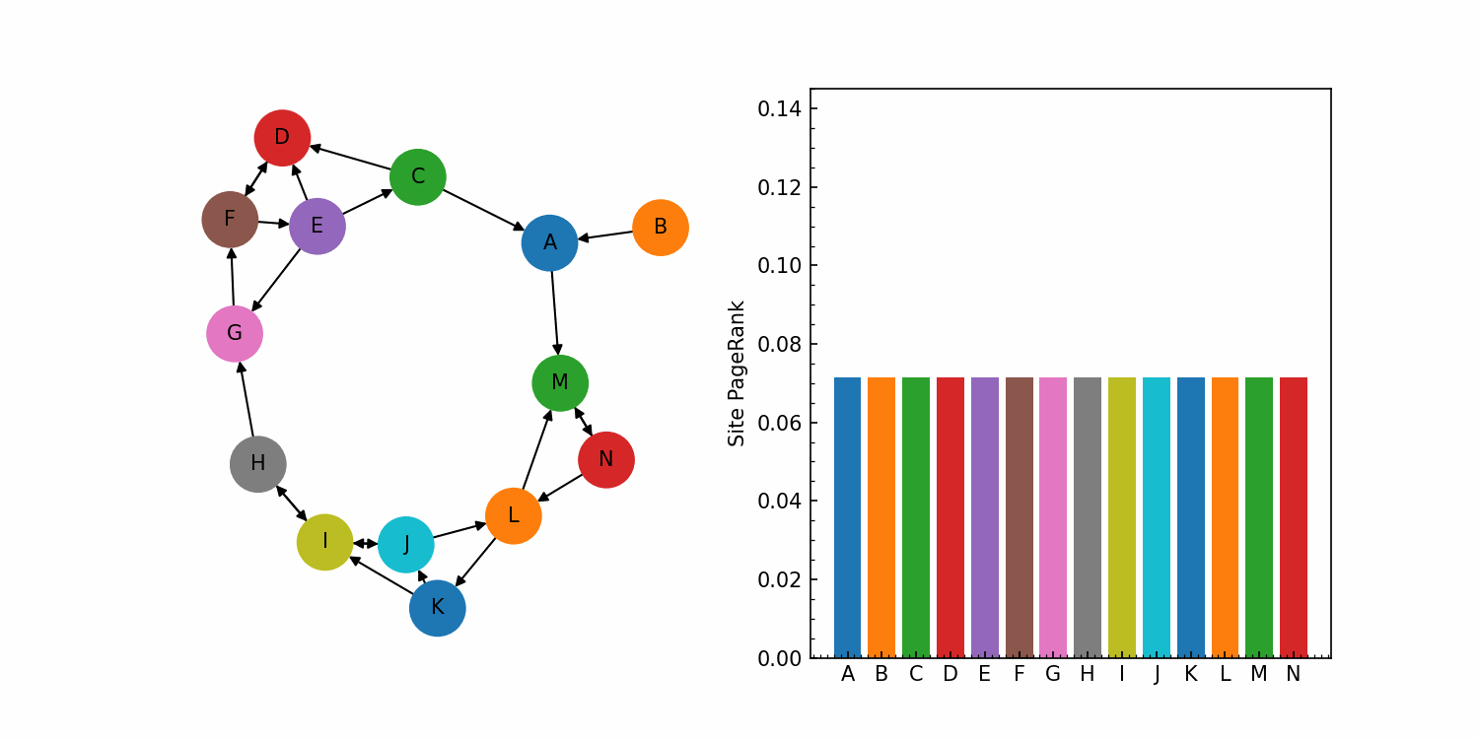
Ejemplo: Google PageRank
Cuando hacemos una búsqueda en Google, las páginas que satisfacen a nuestras condiciones son presentadas en orden de importancia.
Cómo determinar importancia/ranking?

Slide 77
Ejemplo: Google PageRank
Cuando hacemos una búsqueda en Google, las páginas que satisfacen a nuestras condiciones son presentadas en orden de importancia.
Cómo determinar importancia/ranking?

Slide 78
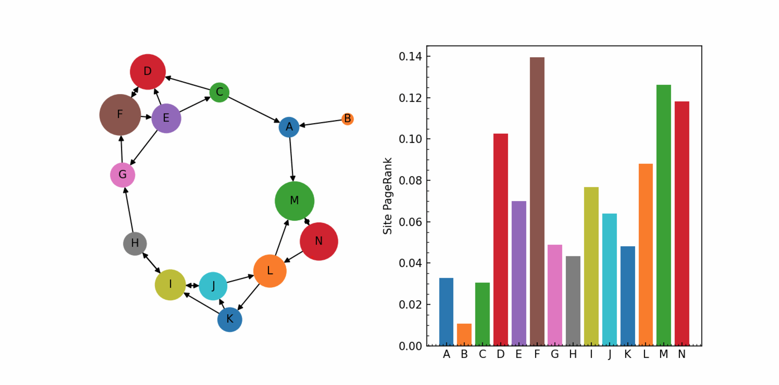
Ejemplo: Google PageRank
Cuando hacemos una búsqueda en Google, las páginas que satisfacen a nuestras condiciones son presentadas en orden de importancia.
Cómo determinar importancia/ranking? Ranking = distribucion estacionaria!

Slide 79
Ejemplo: Participación en El Mercado
Cadenas markovianas son frecuentemente utilizadas para modelar el comportamiento de consumidores de marcas adversarias y predecir la participación en el mercado de esas marcas al largo del tiempo.

Slide 80
Ejemplo: Participación en El Mercado
Cadenas markovianas son frecuentemente utilizadas para modelar el comportamiento de consumidores de marcas adversarias y predecir la participación en el mercado de esas marcas al largo del tiempo.
p₁₁
p₂₂
p₁₂
1
2
p₂₁
p₃₁
p₃₂
p₁₃
3
p₂₃
p₃₃

Slide 81
Ejemplo: Participación en El Mercado
Cadenas markovianas son frecuentemente utilizadas para modelar el comportamiento de consumidores de marcas adversarias y predecir la participación en el mercado de esas marcas al largo del tiempo.
p₁₁ = probabilidad que consumidor de marca i se pase a marca j
p₁₁
p₂₂
p₁₂
1
2
p₂₁
p₃₁
p₃₂
p₁₃
3
p₂₃
p₃₃

Slide 82
Ejemplo: Participación en El Mercado
Cadenas markovianas son frecuentemente utilizadas para modelar el comportamiento de usuarios de proveedores adversarios y predecir la participación en el mercado de esas marcas al largo del tiempo.
p₁₁ = probabilidad que usuario de proveedor i se pase a proveedor j
p₁₁
p₂₂
p₁₂
1
2
p₂₁
p₃₁
p₃₂
p₁₃
3
p₂₃
p₃₃

Slide 83
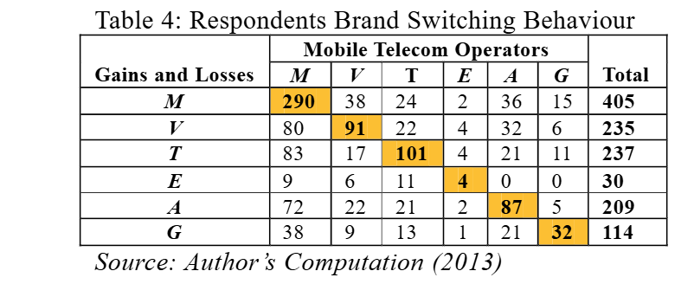
Ejemplo: Participación en El Mercado
“Prediction of Subscribers’ Brand Switching Behaviour and Ergodic Market Share of Network Service Providers in Ghana Using Markov Chain Model”, Ezekiel Nortey

Slide 84
Ejemplo: Participación en El Mercado
Current market share derived from totals = [405 235 237 30 209 114]/1230
= [0.33, 0.19, 0.19, 0.02, 0.17, 0.09]

Slide 85
Ejemplo: Participación en El Mercado
Transition probability P derived similarly, e.g. P(M,V) = 38/405 = 0.094

Slide 86
Ejemplo: Participación en El Mercado
π₀ = [0.33, 0.19, 0.19, 0.02, 0.17, 0.09]

Slide 87
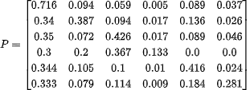
Ejemplo: Participación en El Mercado
π₀ = [0.33, 0.19, 0.19, 0.02, 0.17, 0.09]

Slide 88
Ejemplo: Participación en El Mercado
π₀ = [0.33, 0.19, 0.19, 0.02, 0.17, 0.09]
Recordando que π_{t} = π₀ x P^{t} , perform Markov chain analysis on Python.

Slide 89
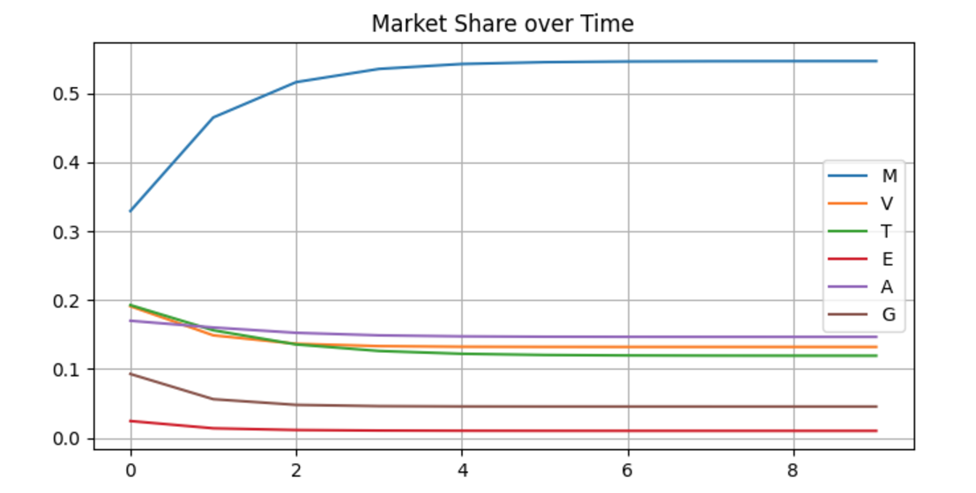
Ejemplo: Participación en El Mercado

